Slide 1
减肥系统的项目分析与评估设计
第三组

Slide 2
项目分析
主目录
项目设计

Slide 3
01
项目分析

Slide 4
01
PART
01
PART
可行性分析
明年工作计划
所以，我们可以通过自身开发生产实际和大数据进行分析并
技术可行性：小组成员之间可以利用各自掌握的技术手段与协调交流来实现对于改系统的开发
用户可行性：现在，体重问题甚至已经成为当代一部分人的一大急需解决的问题
1
因此
2

Slide 5
SWOT矩形分析
内部因素
优势(S)
劣势(W)
根据市场情况，该产品有很大的市场空间与广阔的市场需求
该产品无法实现实时跟进，需要用户操作与系统交互
机会(O)
外部因素
威胁(T)

Slide 6
02
项目设计

Slide 7
02
PART
02
PART
项目设计
注册、登录
修改信息与计划
^{在登陆界面输入用户信息数据}
^{用户根据情况，按需求修改信息或计划}
验证信息
记录存储修改内容
^{通过访问数据库，校对数据库中的信息。}
^{将用户修改的内容上传数据库，覆盖数据库中的内容}
获取用户信息计划
显示修改结果
^{验证用户数据后，通过访问数据库，返回用户的信息与减肥计划}
^{将用户上传修改后，数据库的信息返回前端显示}

Slide 8
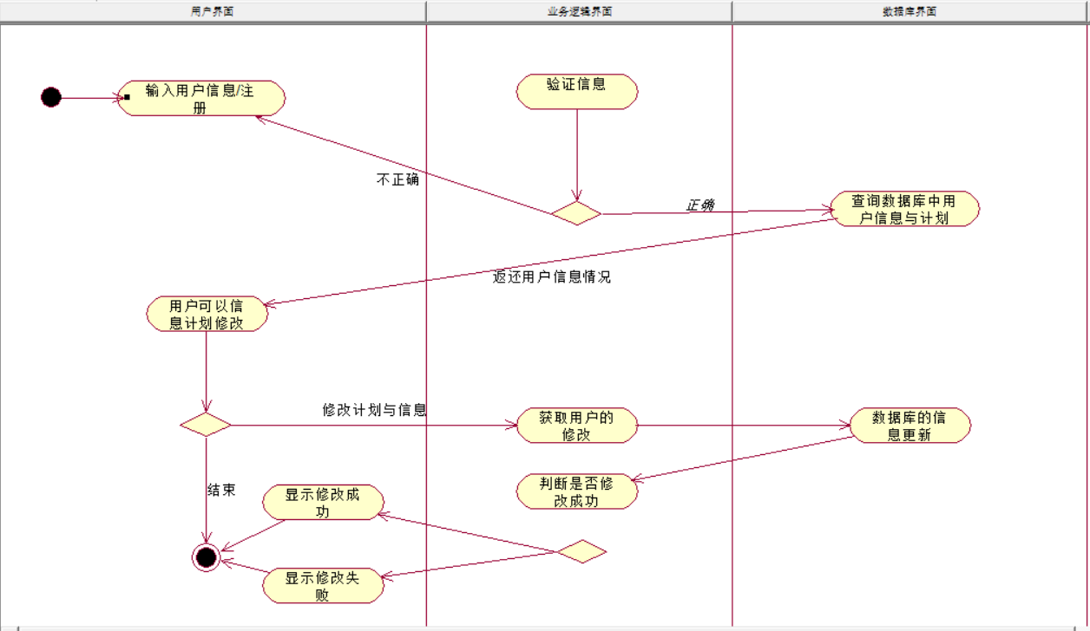
03
PART
03
PART
完成过程

Slide 9
03
PART
03
PART
小组分工
李紫桓：前端编写、系统测试
邹文天：数据库设计、需求分析
翟宇江：软件需求分析、软件设计
李汤游：软件设计、后端编写

Slide 10
03
PART
03
PART
当前成果
完成部分活动图代码：可以运行部分功能，可以进入登录界面以及注册功能可以进行简单的询问减肥事宜
已建立数据库，以及部分功能代码与数据库连接，可以登记用户的简单信息，例如身高体重等。
前端进行部分设计(暂未完全完成)
完成了阶段性的软件设计和分析

Slide 11
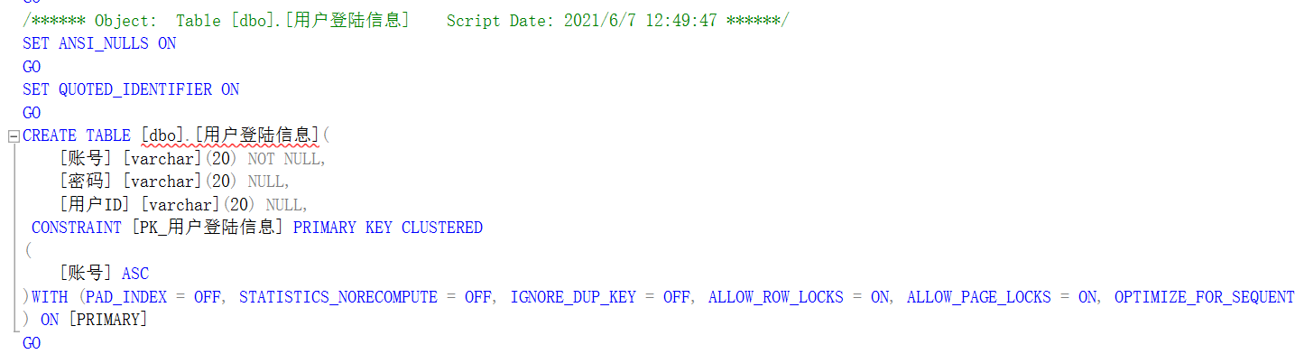
03
PART
03
PART
当前成果
当前数据库表单：

Slide 12
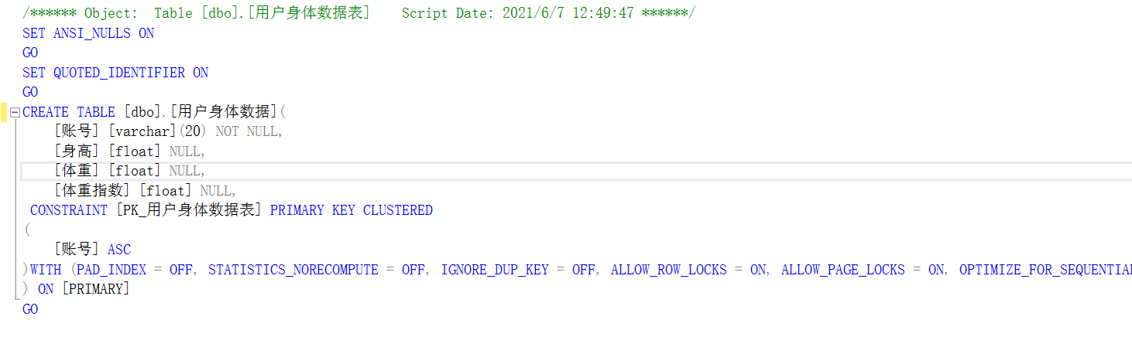
03
PART
03
PART
当前成果

Slide 13
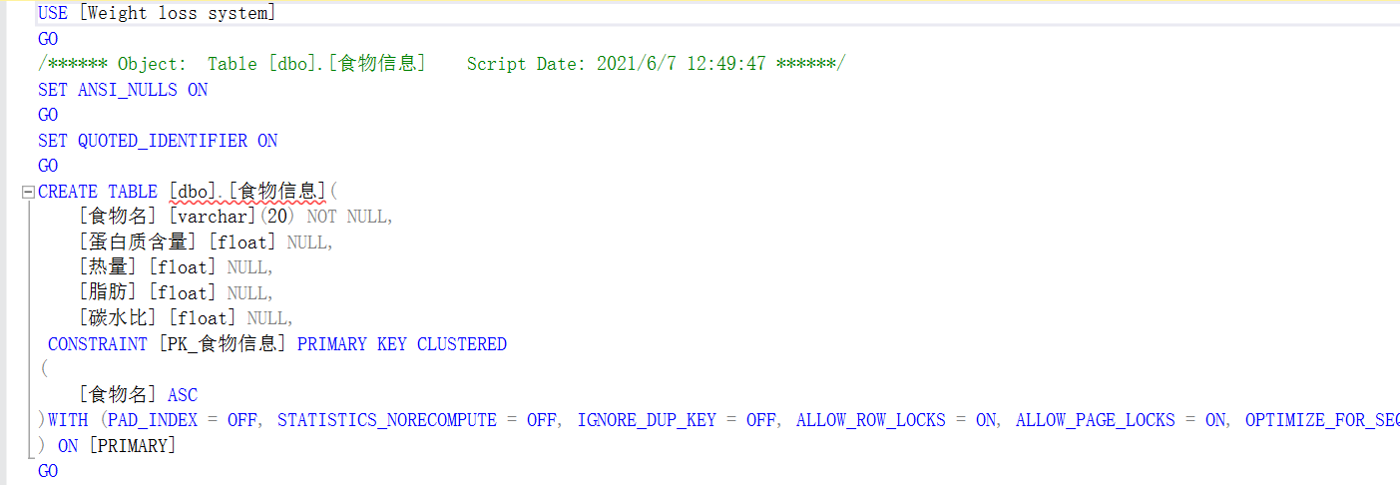
03
PART
03
PART
当前成果

Slide 14
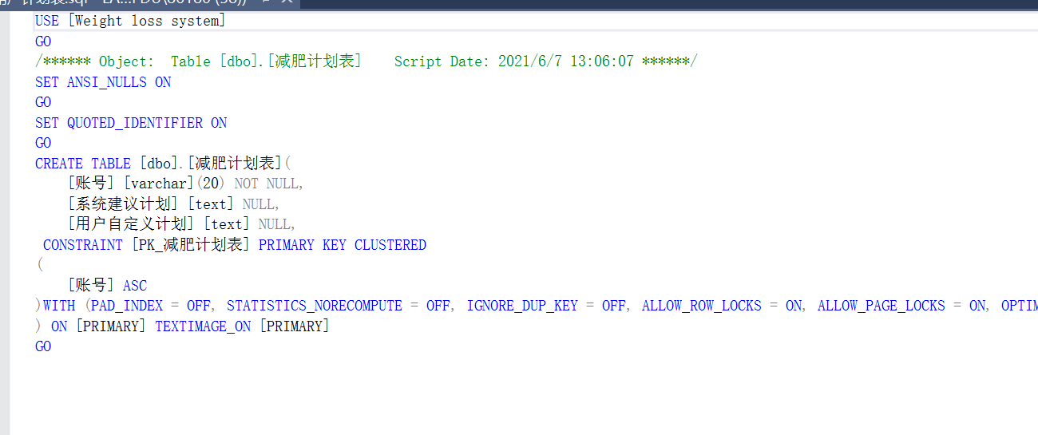
03
PART
03
PART
当前成果

Slide 15

03
PART
03
PART
当前成果
前端登陆界面：

Slide 16
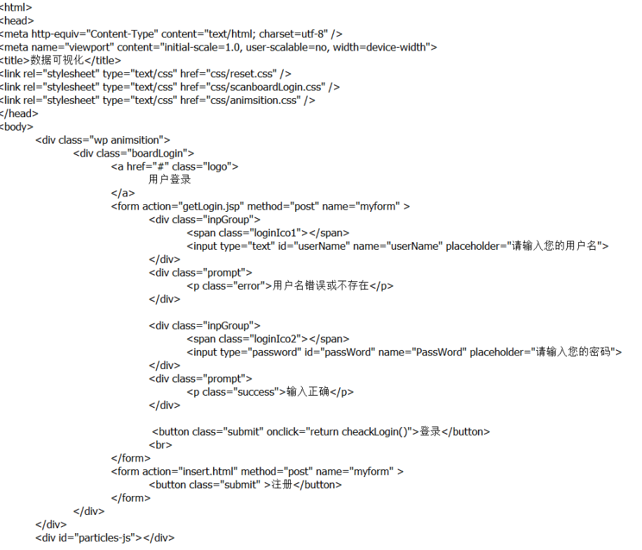
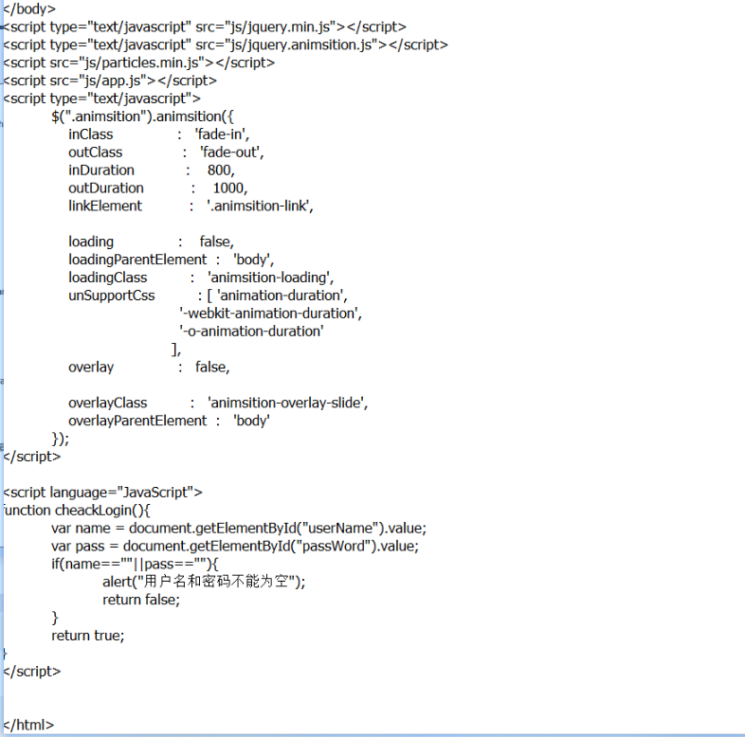
03
PART
03
PART
当前成果
登陆界面部分代码：

Slide 17
03
PART
03
PART
后续计划
1.在现在功能的基础上，将减肥的前端给设计出来，添加图片进去。
2.将后台与前端交互给弄完善，将前端接收的客户身体信息在后台按照算
法给客户提供合适的减肥方案，还可以按照不同的减肥程度给用户提供不同的减肥方案。
3.在此基础上设计社区功能，使大家可以通过打卡和看别人减肥成果来增加自身的积极性，提供点赞功能来加速社区发展。
4.用户可以查询各种食物100g的营养、热量等含量，合理搭配饮食。

Slide 18
谢谢
Thanks for watching!!

